Slide 1


UỶ BAN NHÂN DÂN QUẬN LONG BIÊN
TRƯỜNG MẦM NON ĐỨC GIANG
Lĩnh vực: Phát triển nhận thức
Đề tài: Nhận biết hoa hồng – hoa cúc
Lứa tuổi: Nhà trẻ 24-36 tháng
Giáo viên: Nguyễn Kiều Anh

Slide 2

Ổn định tổ chức:
- Cô và hát cùng hát bài hát: “Màu hoa”

Slide 3

2. Phương pháp, hình thức tổ chức:

Slide 4

Nhận biết hoa hồng

Slide 5
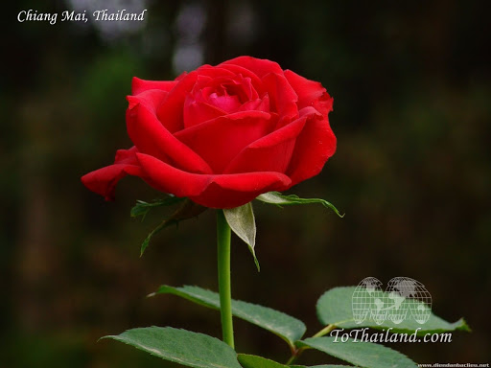
Hoa hồng
Màu đỏ

Slide 6
Cánh hoa
Cành hoa
Lá hoa

Slide 7
CÔ KHÁI QUÁT LẠI
Màu đỏ
Hoa hồng
Cánh hoa
Cành hoa
Lá hoa

Slide 8
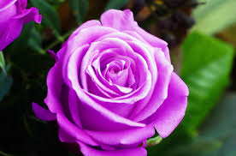



MỞ RỘNG

Slide 9
Nhận biết hoa cúc

Slide 10
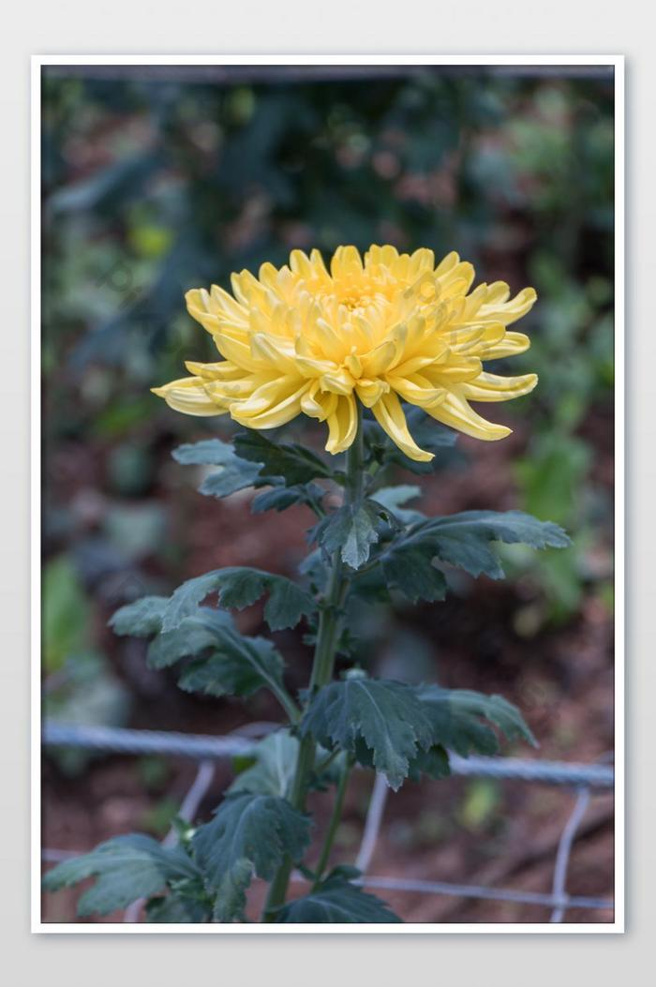
Hoa cúc
Màu vàng

Slide 11
Cánh hoa cúc
Lá hoa cúc
Cành hoa cúc

Slide 12
CÔ KHÁI QUÁT LẠI
Màu vàng
Hoa cúc
Cánh hoa cúc
Lá hoa cúc
Cành hoa cúc

Slide 13
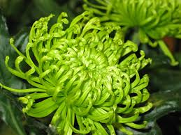
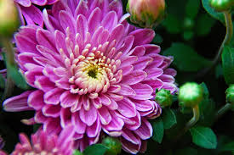
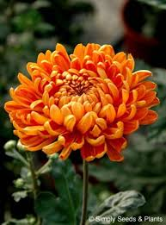
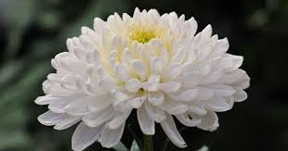
MỞ RỘNG

Slide 14
SO SÁNH GIỐNG NHAU HOA HỒNG – HOA CÚC

Slide 15
SO SÁNH GIỐNG NHAU HOA HỒNG – HOA CÚC

Slide 16

Chúc các bé chăm ngoan học giỏi

